Slide 1



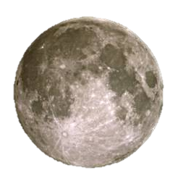
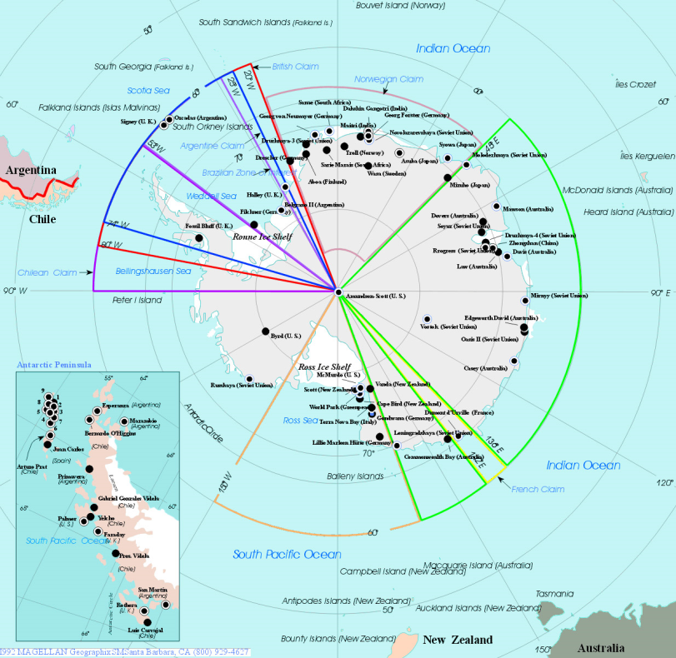
UNIVERSIDAD AUTÓNOMA DEL ESTADO DE MÉXICO
La cartografía como herramienta de la geografía
Ingresar
M. EN GEOG. JAIME VELÁZQUEZ GONZÁLEZ

Slide 2





Representación cartográfica del Planeta
El planeta tierra es una gran fuente de información, para un mejor conocimiento de la misma es necesario plasmar dicha información en distintos medios, desde el papel hasta un medio electronico, utilizando distintas técnicas de elaboración
Para conocer mejor a la tierra necesitamos saber la forma que esta tiene, puntos o líneas que dividan o señalen regiones, símbolos y anotaciones que nos permitan conocerla, así como la representación y aplicación de estos de manera precisa
En el siguiente material se presenta información con la cual nos abrirá un horizonte de conocimientos sobre nuestro planeta, nos permitirá conocer más afondo de manera geográfica la conformación de la misma al igual que su representación y de esta su aplicación a la vida diaria
Inicio
1. Cartografía y su importancia en la geografía
2. Forma de la tierra; pruebas, consecuencias, medidas y movimientos
3. Puntos Líneas y Círculos Geográficas
4. Bases matemáticas de la cartografía
5. Clasificación Cartográfica
6. Uso y aplicación de las nuevas tecnologías cartográficas
Ayuda
Créditos
En línea
Salir

Slide 3
Guía y/o Ayuda
En este apartado podrás resolver las dudas sobre el uso de este material de apoyo
La navegación se puede dar por dos modos
El interactivo: haciendo clic sobre las imágenes o en los cuadros de texto que se presentan en el progreso del recorrido te llevaran a otro contenido temático dentro de la misma unidad de estudio
Manual: Dando clic derecho sobre una área de la pantalla, y dando clic nuevamente en la opción ir a diapositiva y seleccionando la diapositiva de tema, podrás poder ir al tema que desees sin necesidad de regresar al menú principal
En la sesión Conoce más… puedes encontrar material extra como datos curiosos, biografías, conceptos e imágenes las cuales te ayudaran a mejorar tu entendimiento sobre el tema en el que te encuentres
En las imágenes sobre distintas organizaciones o instituciones, donde podrás encontrar un link la cual te lleva a la página web oficial de dicha institución donde puedes encontrar más información y contenidos como imágenes, grafios documentos, entre otros
Volver

Slide 4


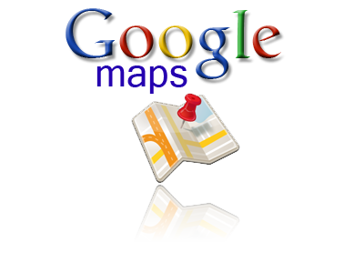

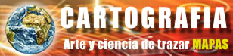

En línea
En este apartado encontraras distintas páginas web con información que te
ayudaría a la complementación de los temas vistos en este material, sirviendo de apoyo; ya que puedes encontrar, gráficos, mapas, imágenes, documentos, entre otros, los cuales pueden despertar tu curiosidad por el tema
Facultad de Geografía UAEMex
Redalyc UAEMex
Biblioteca Digital UAEMex
Instituto de Geografía UNAM
Google Maps México
Cartografía Arte y ciencia para trazar mapas
Instituto Nacional de Estadística Geografía e Informática
Volver

Slide 5

Volver

Slide 6
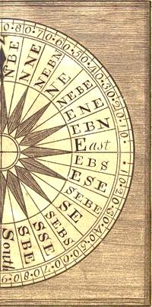
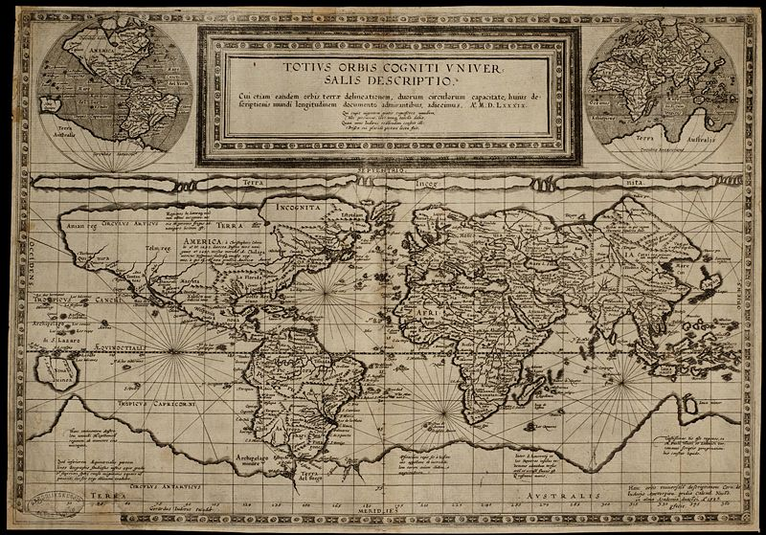
Cartografía y su importancia en la geografía
Inicio
En este módulo conocerás la cartografía, su importancia en la geografía como herramienta básica, además de los aspectos que constituyen este campo; Conocerás la historia y sus avances que ha tenido, junto con el origen de la orientación que actualmente se tiene
En la sección Conoce más.. Encontraras información sobre:
La brújula china, una de las primeras brújulas que se han utilizado en la navegación
Claudio Tolomeo junto con su más grande trabajo «El sistema de Tolomeo»,
Nicolás Copérnico otro gran geógrafo
1. Cartografía y su importancia en la geografía
1.1 Aspectos fundamentales del que constituyen al campo de la cartografía
1.2 Historia de la Cartografía
1.3 Mapa y su orientación

Slide 7

Cartografía y su importancia en la geografía
La cartografía es el conjunto de procedimientos que permite reunir, analizar, generalizar y sintetizar datos de la superficie terrestre para presentarla a una escala reducida.
La ONU la define como: la ciencia, arte y técnica de preparar toda clase de mapas y cartas, incluidas todas sus operaciones desde su planeación hasta su impresión final.
La asociación de cartografía la define como la técnica de hacer mapas, considerando estos como documentos científicos y como obras de arte, recientemente la ha definido como el conjunto de estudios y operaciones científicas y técnicas que interviene en la formación o análisis de mapas, modelos en relieve o globos que presentan la tierra o parte de ella.
Inicio
Presentación
1. Cartografía y su importancia en la geografía
1.1 Aspectos fundamentales del que constituyen al campo de la cartografía
1.2 Historia de la Cartografía
1.3 Mapa y su orientación

Slide 8
Aspectos fundamentales del que constituyen al campo de la cartografía
Inicio
Estos rigen en la elaboración de cartas cartografías, junto con la exactitud y precisión de las mismas
Conocer perfectamente la superficie por representar y determinar sus relaciones espaciales.
Establecer funciones matemáticas o reglas que permitan la transformación de dichas relaciones espaciales al plano de representación.
Establecer sistemas que permitan la recopilación de los datos numéricos y los rasgos tipográficos.
Generalizar y sintetizar los datos y modelos por representar.
Transmitir por medio de la representación gráfica máxima información con mayor eficiencia, claridad.
Diseñar los sistemas de edición y de reproducción adecuados para cada mapa en particular.
Investigar el mejor aprovechamiento de los documentos cartográficos, implementar nuevas tecnologías, diseñar y producir mejores sistemas de expresión cartográfica.
Presentación
1. Cartografía y su importancia en la geografía
1.1 Aspectos fundamentales del que constituyen al campo de la cartografía
1.2 Historia de la Cartografía
1.3 Mapa y su orientación

Slide 9
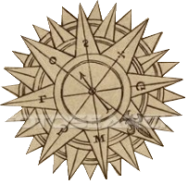

Historia de la Cartografía
Inicio
El siglo XVII es considerado como un periodo de transición durante el cual, se perfeccionan y complementan las realizaciones de una nueva cartografía y al final de este siglo aparecen las primeras innovaciones de la cartografía científica contemporánea.
En 1498, Vasco de Gama, el descubridor portugués de la ruta marítima a la India, compró a un piloto árabe la posesión de una bitácora escrita y una carta costera del Océano Índico.
El sistema del mundo de Copérnico perfeccionado por Kepler y Galileo va imponiéndose lentamente.
El matemático Lambert calculó los parámetros de la proyección cónica que lleva su nombre.
En el siglo XVII, la introducción de procedimientos modernos de investigación como la documentación estadística, la fotografía aérea, la informática, la teledirección, así acomodos progresos conseguidos en la expresión gráfica y en la impresión han contribuido al avance de la cartografía. Surge la teoría heliocéntrica, que es propuesta por Nicolás Copérnico.
En México el gobierno federal creó en 1968 la Comisión de Estudios del Territorio Nacional (CETENAL), que posteriormente cambió su nombre por DETENAL y finalmente a principios de 1983, nace el Instituto Nacional de Estadística, Geografía e Informática (INEGI).
Presentación
1. Cartografía y su importancia en la geografía
1.1 Aspectos fundamentales del que constituyen al campo de la cartografía
1.2 Historia de la Cartografía
1.3 Mapa y su orientación
Conoce mas…

Slide 10
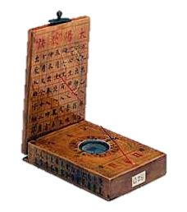
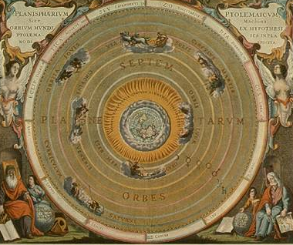
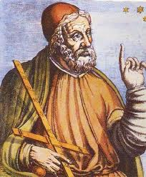
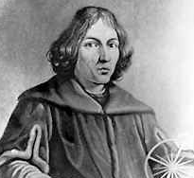
Conoce más…
Brújula china | Sistema de Tolomeo
Claudio Tolomeo | Nicolás Copérnico
Inicio
Presentación
1. Cartografía y su importancia en la geografía
1.1 Aspectos fundamentales del que constituyen al campo de la cartografía
1.2 Historia de la Cartografía
1.3 Mapa y su orientación
Volver

Slide 11
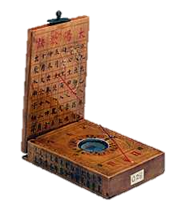
Conoce más…
Brújula china
Los primeros navegantes chinos empleaban brújulas magnéticas como ésta para encontrar su rumbo en mar abierto.
Probablemente, las primeras brújulas magnéticas fueron desarrolladas en el siglo X por navegantes chinos y europeos.
Inicio
Presentación
1. Cartografía y su importancia en la geografía
1.1 Aspectos fundamentales del que constituyen al campo de la cartografía
1.2 Historia de la Cartografía
1.3 Mapa y su orientación
Volver

Slide 12
Conoce más…
Claudio Tolomeo
(c. 100-c. 170)
Astrónomo y matemático cuyas teorías y explicaciones astronómicas dominaron el pensamiento científico hasta el siglo XVI. También se reconocen sus aportaciones en matemáticas, óptica y geografía. Posiblemente, Tolomeo nació en Grecia, pero su nombre verdadero, Claudius Ptolemaeus, refleja todo lo que realmente se sabe de él: ‘Ptolemaeus’ indica que vivía en Egipto y ‘Claudius’ significa que era ciudadano romano. De hecho, fuentes antiguas nos informan de que vivió y trabajó en Alejandría, Egipto, durante la mayor parte de su vida.
Inicio
Presentación
1. Cartografía y su importancia en la geografía
1.1 Aspectos fundamentales del que constituyen al campo de la cartografía
1.2 Historia de la Cartografía
1.3 Mapa y su orientación
Volver

Slide 13
Conoce más…
Sistema de Tolomeo
En el siglo II d.C., Claudio Tolomeo planteó un modelo del Universo con la Tierra en el centro.
En el modelo, la Tierra permanece estacionaria mientras los planetas, la Luna y el Sol describen complicadas órbitas alrededor de ella. Aparentemente, a Tolomeo le preocupaba que el modelo funcionara desde el punto de vista matemático, y no tanto que describiera con precisión el movimiento planetario. Aunque posteriormente se demostró su incorrección, el modelo de Tolomeo se aceptó durante varios siglos.
Inicio
Presentación
1. Cartografía y su importancia en la geografía
1.1 Aspectos fundamentales del que constituyen al campo de la cartografía
1.2 Historia de la Cartografía
1.3 Mapa y su orientación
Volver

Slide 14
Conoce más…
Nicolás Copérnico
(1473-1543), astrónomo polaco, conocido por su teoría según la cual el Sol se encontraba en el centro del universo y la Tierra, que giraba una vez al día sobre su eje, completaba cada año una vuelta alrededor de él. Este sistema recibió el nombre de heliocéntrico o Centrado en el Sol
Inicio
Presentación
1. Cartografía y su importancia en la geografía
1.1 Aspectos fundamentales del que constituyen al campo de la cartografía
1.2 Historia de la Cartografía
En 1500, Copérnico se doctoró en astronomía en Roma. Al año siguiente obtuvo permiso para estudiar medicina en Padua (la universidad donde dio clases Galileo, casi un siglo después). Sin haber acabado sus estudios de medicina, se licenció en derecho canónico en la Universidad de Ferrara en 1503 y regresó a Polonia.
1.3 Mapa y su orientación
Volver

Slide 15
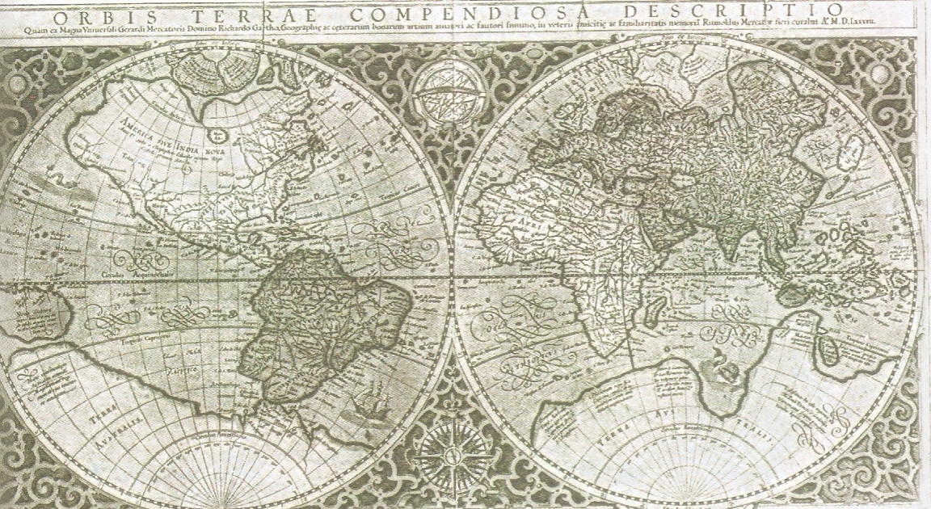
Mapa y su Orientación
Pueden considerarse como instrumentos de navegación, objetos de arte, información científica, documentos históricos, instrumentos de planeación, etc.
Erwin Raisz define a los mapas como la representación gráfica convencional de la superficie terrestre sobre un plano.
La proyección cartográfica de Mercator es una de las más conocidas; fue introducida por este cartógrafo flamenco en 1569, e ideada fundamentalmente para la navegación náutica.
.
Inicio
Presentación
1. Cartografía y su importancia en la geografía
1.1 Aspectos fundamentales del que constituyen al campo de la cartografía
1.2 Historia de la Cartografía
1.3 Mapa y su orientación

Slide 16
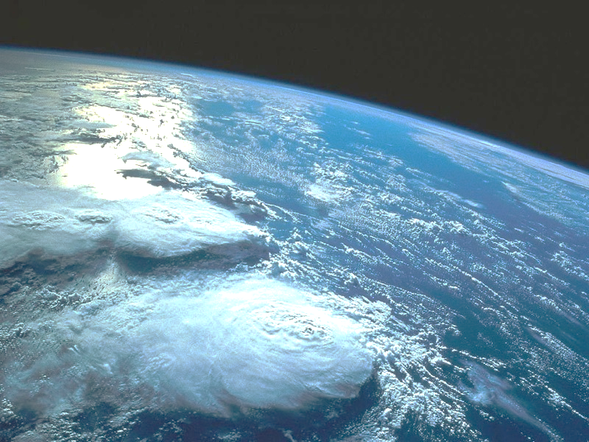
Forma de la tierra; pruebas, consecuencias, medidas y movimientos
Inicio
En la antigüedad se consideraba la tierra como un disco plano flotando sobre una inmenso mar, hasta se llegó a considerar que la tierra era cuadrada, teorías que fueron desmentidas al paso del tiempo.
Por lo cual en este módulo se analizara la forma de la tierra, teorías que prueban la forma de la tierra, las consecuencias de la forma, las medidas y movimientos principales
En la sección conoce más… encontraras información acerca de:
Isaac Newton
Geoide
Algunos datos numéricos de la tierra
2. Forma de la tierra
2.1 Pruebas de la Forma de la tierra
2.2 Consecuencias de la forma de la tierra
2.3 Principales Movimientos de la Tierra

Slide 17

Forma de la tierra; pruebas, consecuencias, medidas y movimientos
Inicio
Desde la antigüedad, el hombre se ha interesado por conocer la forma del planeta que habita. Realizaban observaciones a simple vista. Al principio se realizaban observaciones a simple vista, debido a ello la mayoría de los pueblos creyó que la tierra era plana
La tierra no es una esfera perfecta, se ha comprobado que está ensanchada en su parte media y ligeramente achatada en los polos. A esta forma se le conoce como geoide. Este estudio fue realizado por Isaac Newton (1642-1727) quien demostró esto como un resultado de la acción de la fuerza centrifuga
Una de la consecuencias de la tierra es que mientras en la mitad iluminada por el sol, en la otra mitad es de noche
La redondez de nuestro planeta provoca un calentamiento desigual de la superficie terrestre, debido a que los rayos solares caen con diferente inclinación
Presentación
2. Forma de la tierra
2.1 Pruebas de la Forma de la tierra
2.2 Consecuencias de la forma de la tierra
2.3 Principales Movimientos de la Tierra
Conoce más…

Slide 18
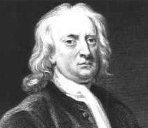
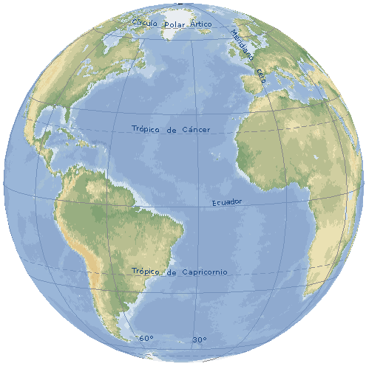
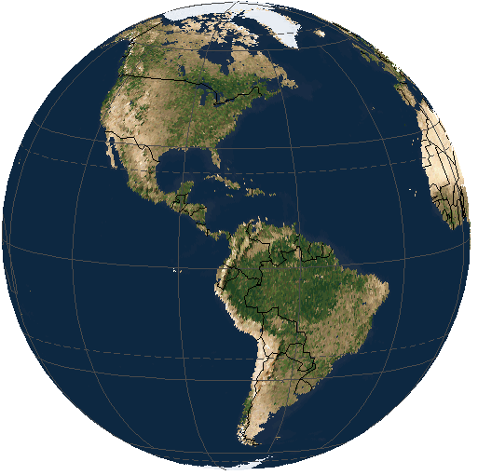
Conoce más...
Inicio
Isaac Newton | Geoide
Datos Numéricos de la tierra
Presentación
2. Forma de la tierra
2.1 Pruebas de la Forma de la tierra
2.2 Consecuencias de la forma de la tierra
2.3 Principales Movimientos de la Tierra
Volver

Slide 19
Datos Numéricos de la tierra
Inicio
Volumen de la Tierra………..………………….. 1,083,000,000 Km³
Superficie total de la Tierra………………….. 510,000,000 Km²
Circunferencia de un meridiano…………….40,009 Km
Circunferencia ecuatorial…………………….. 40,076 Km
Radio medio……….……………..………………... 6,371 Km
Radio ecuatorial…………….…………………….. 6,378 Km
Radio polar…………………..………………………. 6,356 Km
Presentación
2. Forma de la tierra
2.1 Pruebas de la Forma de la tierra
2.2 Consecuencias de la forma de la tierra
2.3 Principales Movimientos de la Tierra
Volver

Slide 20
Isaac Newton
Inicio
(1642-1727), matemático y físico británico, considerado uno de los más grandes científicos de la historia, que hizo importantes aportaciones en muchos campos de la ciencia. Sus descubrimientos y teorías sirvieron de base a la mayor parte de los avances científicos desarrollados desde su época. Resolvió cuestiones relativas a la luz y la óptica, formuló las leyes del movimiento y dedujo a partir de ellas la ley de la gravitación universal.
Presentación
2. Forma de la tierra
2.1 Pruebas de la Forma de la tierra
2.2 Consecuencias de la forma de la tierra
Nació el 25 de diciembre de 1642 (según el calendario juliano vigente entonces; el 4 de enero de 1643, según el calendario gregoriano vigente en la actualidad), en Woolsthorpe, En el verano de 1661 ingresó en el Trinity College de la Universidad de Cambridge y en 1665 recibió su título de bachiller..
Después de una interrupción de casi dos años provocada por una epidemia de peste, Newton volvió al Trinity College, donde le nombraron becario en 1667. Recibió el título de profesor en 1668.
2.3 Principales Movimientos de la Tierra
Geoide
Volver

Slide 21
Geoide
Inicio
Es una figura geométrica que tiene las características de la tierra
Ancha del ecuador y chata de los polos
Descubierta por el físico británico Isaac Newton
Presentación
2. Forma de la tierra
2.1 Pruebas de la Forma de la tierra
2.2 Consecuencias de la forma de la tierra
2.3 Principales Movimientos de la Tierra
Volver a…
Isaac Newton
Volver a… conoce más..

Slide 22
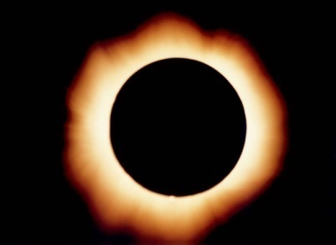
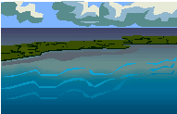
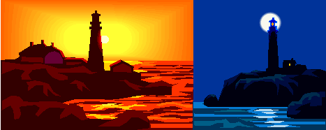
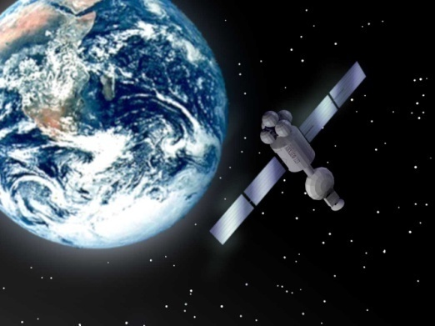
Pruebas de la Forma de la tierra
Las primeras pruebas de la forma de la Tierra fueron de carácter empírico:
Los eclipses de luna al observar que sobre esta se proyecta la sombra terrestre.
Inicio
Presentación
Por la observación de la curvatura que presenta el horizonte en la superficie del mar.
2. Forma de la tierra
2.1 Pruebas de la Forma de la tierra
Sucesión del día y la noche.
2.2 Consecuencias de la forma de la tierra
2.3 Principales Movimientos de la Tierra
Por analogía, con la forma de los demás planetas.
Actualmente las pruebas irrefutables son las fotografías que se han tomado a nuestro planeta utilizando los satélites artificiales.

Slide 23

Consecuencias de la Forma de la tierra
Desigual calentamiento
Como la tierra es esférica, el Sol ilumina uno de sus hemisferios, el hemisferio que presenta al sol en su movimiento de rotación.
El hemisferio iluminado recibe diferente intensidad de luz solar, pues éste va disminuyendo hasta marcar el límite de la parte iluminada con la parte oscura. Este límite recibe el nombre de círculo de iluminación.
En la zona del Ecuador los rayos del sol caen en forma perpendicular, pero conforme se alejan del Ecuador, son cada vez más oblicuos, debilitándose en las zonas polares.
Inicio
Presentación
2. Forma de la tierra
2.1 Pruebas de la Forma de la tierra
2.2 Consecuencias de la forma de la tierra
2.3 Principales Movimientos de la Tierra
Zonas Térmicas

Slide 24
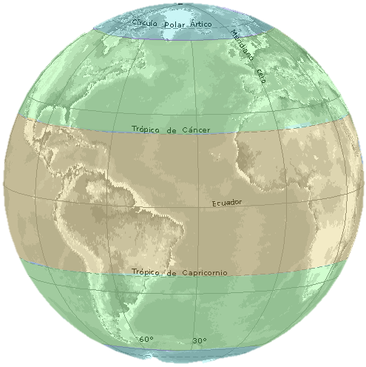
Zonas Térmicas
Inicio
Zona tórrida o intertropical: de los 0° hasta los 23°27’ tanto Norte como Sur
Zona templada norte: de los 23°27’ a los 66°33’ de latitud Norte
Zona templada sur: de los 23°27’ a los 66°33’ de latitud Sur
Zona fría norte: de los 66°33’ a los 90° de latitud Norte
Zona fría sur: de los 66°33’ a los 90° de latitud Sur
Presentación
2. Forma de la tierra
2.1 Pruebas de la Forma de la tierra
2.2 Consecuencias de la forma de la tierra
2.3 Principales Movimientos de la Tierra
Consecuencias

Slide 25
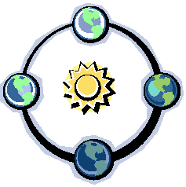
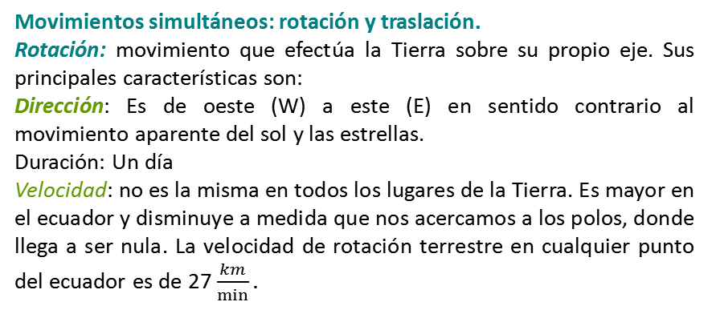


Principales movimientos de la tierra
(Rotación Y Traslación)
Los principales son: rotación, traslación, nutación y precesión de los equinoccios.
Inicio
Presentación
2. Forma de la tierra
2.1 Pruebas de la Forma de la tierra
2.2 Consecuencias de la forma de la tierra
2.3 Principales Movimientos de la Tierra
Traslación: movimiento que realiza la Tierra alrededor del sol. Sus principales características son:
Duración: es el tiempo empleado por la Tierra en dar una vuelta en torno al Sol. (aproximadamente un año).
Velocidad: no es uniforme durante el movimiento de traslación; aumenta cuando la Tierra se aproxima al Sol (perihelio) y disminuye cuando se aleja de éste (afelio).
Nutación y Precesión

Slide 26
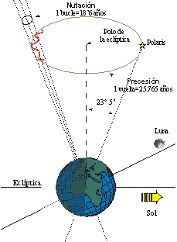
Principales movimientos de la tierra
(Nutación y Precesión)
Inicio
Nutación: movimiento que se deduce al hacer comparaciones entre el desplazamiento aparente de las estrellas que se encuentran cerca de los polos terrestres.
Precesión: movimiento del eje terrestre alrededor de la elíptica. Consecuencia del efecto gravitatorio del sol y de la luna sobre el ecuador que intenta colocar el eje terrestre perpendicular a la elíptica.
Presentación
2. Forma de la tierra
2.1 Pruebas de la Forma de la tierra
2.2 Consecuencias de la forma de la tierra
2.3 Principales Movimientos de la Tierra
Rotación y Traslación

Slide 27
Puntos, Líneas y Círculos Geográficos
Inicio
Los fenómenos y hechos geográficos necesitan ser ubicados en un mapa, para su estudio y valoración, por ello se necesitan estos, ya sea utilizándolos de referencia, designado limites
En este módulo podrás ver su posición de los principales puntos, líneas y círculos, así como algunos datos importantes
3.1 Puntos
3.2 Líneas
3.3 Círculos Geográficos

Slide 28
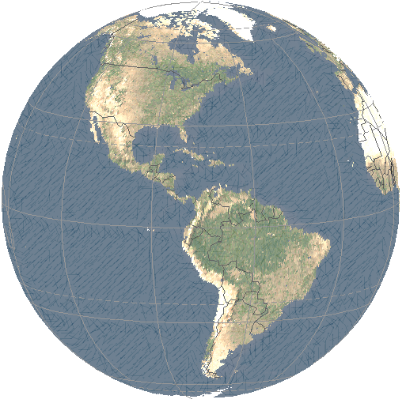
Puntos
1
Inicio
4
Puntos
Polo Norte
Polo Sur
Nadir
Cenit
Presentación
3.1 Puntos
3.2 Líneas
3.3 Círculos Geográficos
3
2
Puntos Cardinales

Slide 29
Puntos Cardinales
1
Inicio
Puntos Cardinales
Norte
Sur
Este
Oeste
Noreste
Noroeste
Sureste
Suroeste
Presentación
6
5
3.1 Puntos
3.2 Líneas
4
3
3.3 Círculos Geográficos
8
7
2
Puntos

Slide 30
Líneas
4
1
Líneas
Eje Terrestre, Eje Polar o diámetro terrestre
Toca el centro de la tierra y pasa por los polos
Longitud de 12,713 km
Diámetro Ecuatorial
Línea que parte de cualquier punto de la circunferencia ecuatorial al punto opuesto de la misma pasando por el centro
Vertical del lugar
Línea que toca al Nadir con el Cenit y pasa por el centro de la tierra
Bóveda Celeste
Inicio
3
Presentación
3.1 Puntos
3.2 Líneas
3.3 Círculos Geográficos
2
Radios

Slide 31
Líneas (Radios)
1
Inicio
Radios
Radio Polar
Línea que parte del centro a los polos
Radio Terrestre
Línea que parte del centro a cualquier punto de la superficie que no sean los polos
Radio Medio
Línea que parte del centro de la tierra a cualquier parte que no sean los polos o el Ecuador
3
Presentación
3.1 Puntos
3.2 Líneas
3.3 Círculos Geográficos
2
Líneas

Slide 32
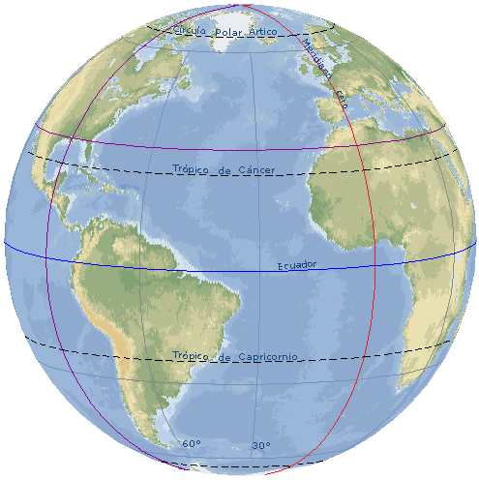
Círculos Geográficos
Círculos
Paralelo
Meridiano
Ecuador
Divide a la tierra en Hemisferio Norte y Hemisferio sur
Meridiano de Greenwich, cero o de inicio
Divide a la tierra en Meridiano Occidental y Meridiano Oriental
Trópico de Cáncer
Se encuentra a una distancia desde el Ecuador a 2330´ N
Trópico de Capricornio
Se encuentra a una distancia desde el Ecuador a 2330´ S
Círculo Polar Ártico
Se encuentra a una distancia desde el Ecuador a 6633´ N
Círculo Polar Antártico
Se encuentra a una distancia desde el Ecuador a 6633´ S
Inicio
7
Presentación
2
3.1 Puntos
1
5
3.2 Líneas
Longitud
3.3 Círculos Geográficos
Latitud
3
4
6
8

Slide 33
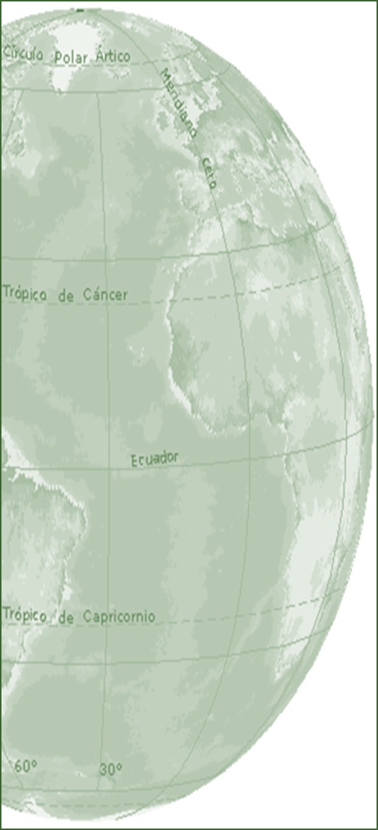
Elementos cartográficos: puntos, líneas y círculos. A cada uno de los números del siguiente listado, asígnale un nombre del punto, línea y círculo imaginario, y coloca los números en la figura, según corresponda.
1._______________________
2._______________________
3._______________________
4._______________________
5._______________________
6._______________________
7._______________________
8._______________________
9._______________________
EJERCICIO

Slide 34
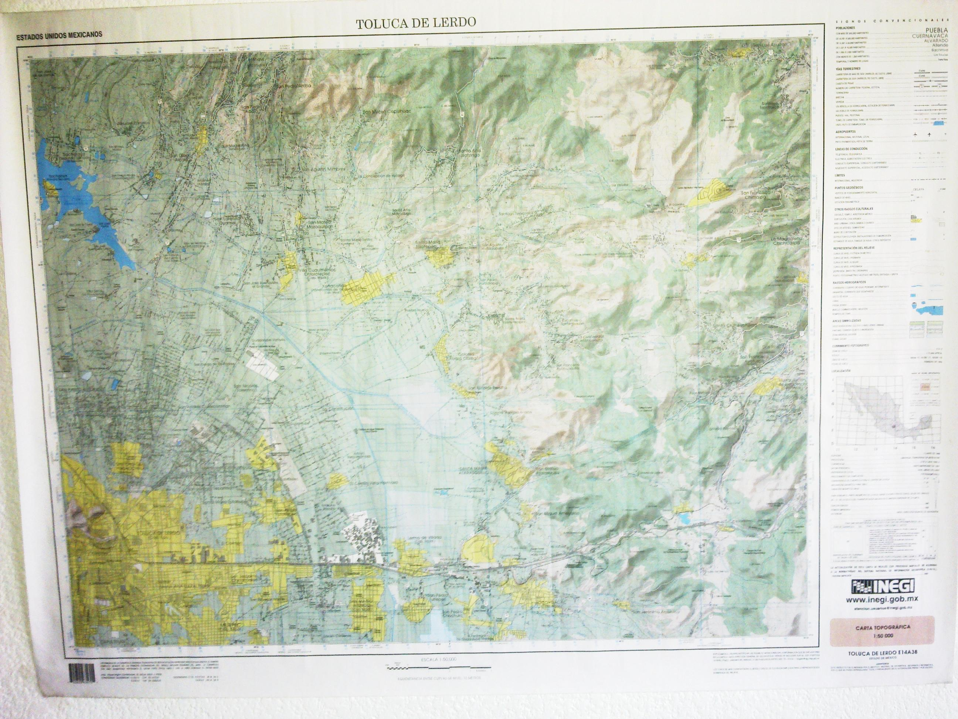
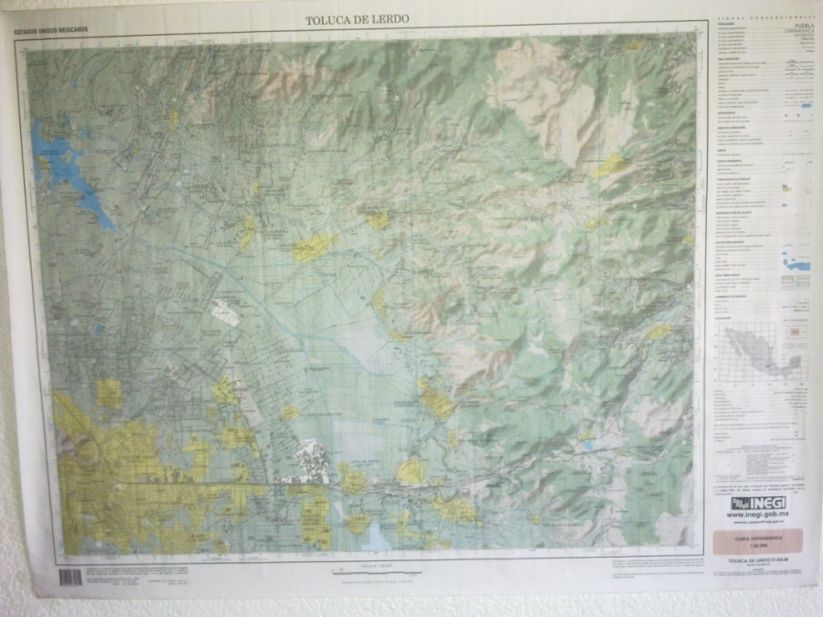
Bases Matemáticas de la Cartografía
Los mapas son la principal fuente de expresión de la cartografía, pero estos no estarían completos sin las bases cartográficas, entre las cuales destacan, la orientación, escala, simbología, coordenadas proyecciones; estas hacen una mayor facilidad de lectura y uso de estos.
Inicio
4.1 Orientación
En este módulo se trataran estas bases matemáticas, un ese hará un estudio de las mismas y sus casos de aplicación, junto con la visualización en una carta topográfica.
En esta sección tomaremos como material de apoyo la carta la E14A38 del INEGI la cual pertenece a la zona de la Cd. de Toluca de Lerdo Estado de México Y sus alrededores
4.2 Escala
4.3 Simbología
4.4 Coordenadas
4.5 Proyecciones

Slide 35
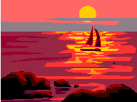

Orientación
El término «Orientación» Proviene del vocablo oriente, (Lugar donde sale
el sol) esta palabra fue utilizada por los primeros cartógrafos para señalar
la parte superior del mapa
Por ello los cartógrafos situaron el norte en la parte superior de las representaciones geográficas y se convirtieron en práctica común
Actualmente el Instituto Nacional de Estadística Geográfica e
informática (INEGI), hace referencia a tres Nortes
  Norte Geográfico; Dirección que señala la meridiana (Polo Norte Geográfico), se encuentra en el sentido de la estrella polar
  Norte Magnético; Lugar hacia donde apunta la brújula (Polo Norte Magnético)
  Norte Cuadricular; Dirección de las rectas de abscisa constante de la cuadricula Universal Transversa de Mercador (UTM)
Inicio
Presentación
4.1 Orientación
4.2 Escala
4.3 Simbología
4.4 Coordenadas
4.5 Proyecciones

Slide 36

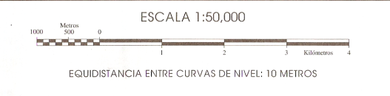

Escala
La escala es una relación numérica abstracta entre dos magnitudes; se divide en dos
Se puede localizar la escala en una carta geográfica en dos lugares
Inicio
Numérica
Grafica
Presentación
4.1 Orientación
4.2 Escala
4.3 Simbología
4.4 Coordenadas
4.5 Proyecciones
Parte inferior Central
Parte inferior Derecha, sobre el lugar a representar y clave de la carta

Slide 37
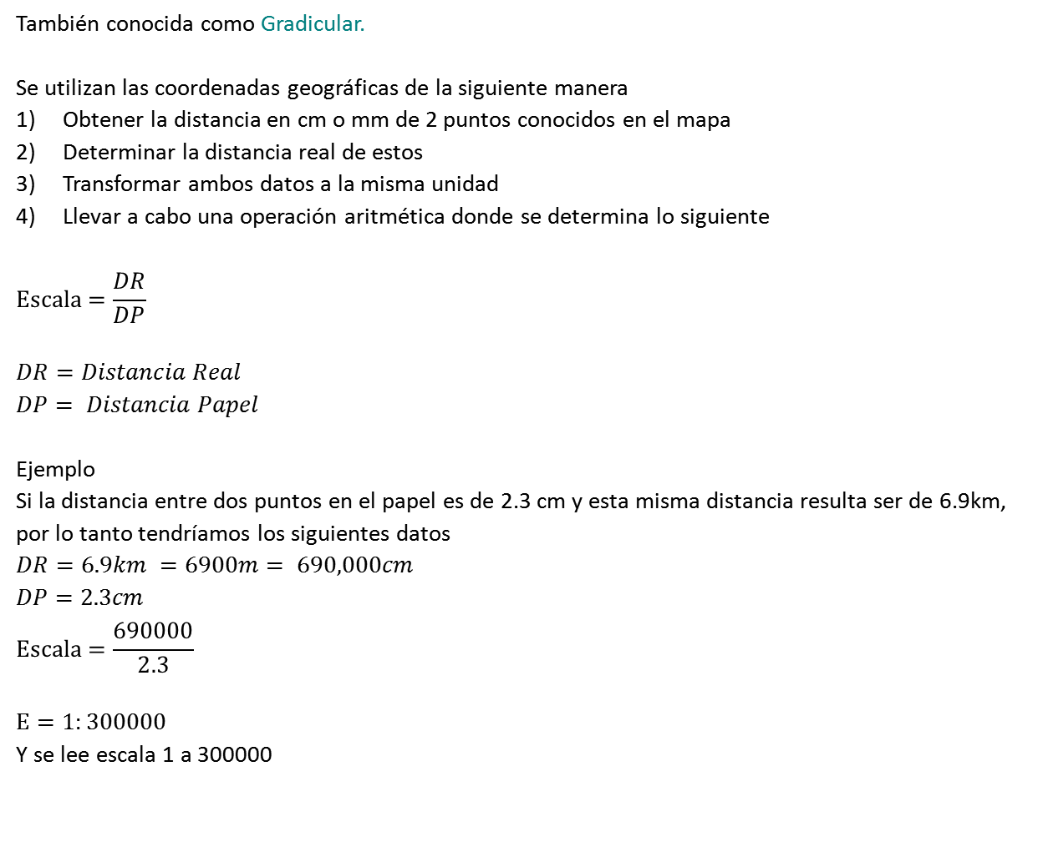
Escala Numérica
Inicio
Presentación
4.1 Orientación
4.2 Escala
4.3 Simbología
4.4 Coordenadas
4.5 Proyecciones
Volver
Unidades UTM

Slide 38
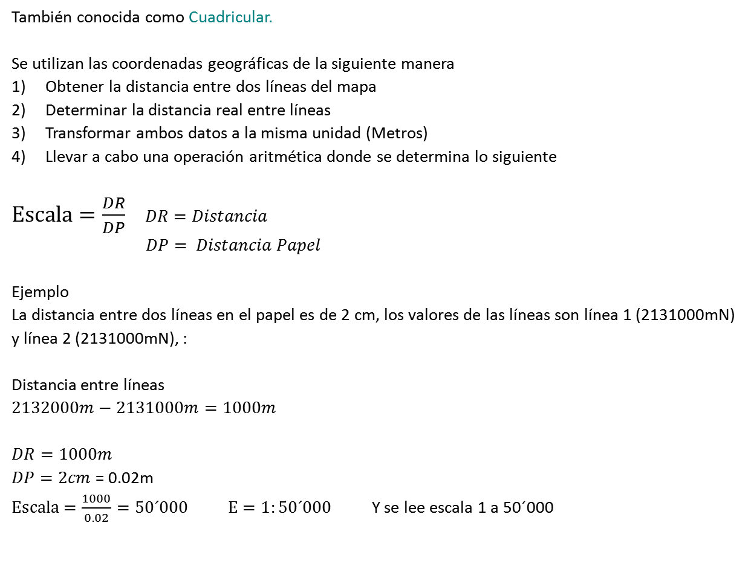
Escala Grafica
Inicio
Presentación
4.1 Orientación
4.2 Escala
4.3 Simbología
4.4 Coordenadas
4.5 Proyecciones
Regresar

Slide 39
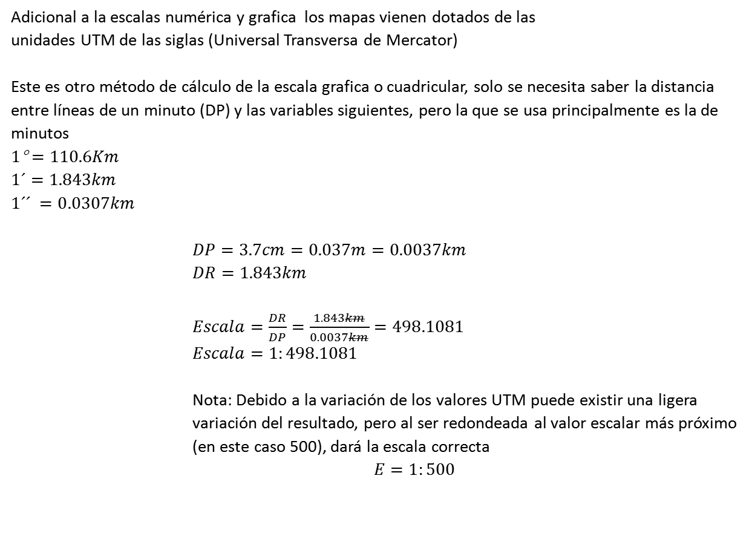

Unidades UTM
Inicio
Presentación
4.1 Orientación
4.2 Escala
1925
1920
4.3 Simbología
4.4 Coordenadas
4.5 Proyecciones
Regresar

Slide 40
Simbología
Lenguaje del cartógrafo para enviarnos un mensaje sobre la información que
existe en un determinado lugar, es representado mediante símbolos que utiliza
para hacer más objetiva su información
Los símbolos que se ocupan son los siguientes
También en distintas ocasiones ha utilizado colores para transmitirnos dicha información
Ubicación de la escala en las cartas topográficas
Forma parte de la carta, ya que es la rotulación de la misma y resalte de las distintas zonas, varia de tamaño de acuerdo a su importancia
Inicio
Presentación
4.1 Orientación
Lineal
Puntual
Areal
4.2 Escala
4.3 Simbología
Verde
Vegetación
4.4 Coordenadas
Azul
Hidrología
4.5 Proyecciones
Café - Sepia
Topografía
Negro, Amarillo o Rojo
Rasgos culturales hechos por el hombre
Rotulación

Slide 41
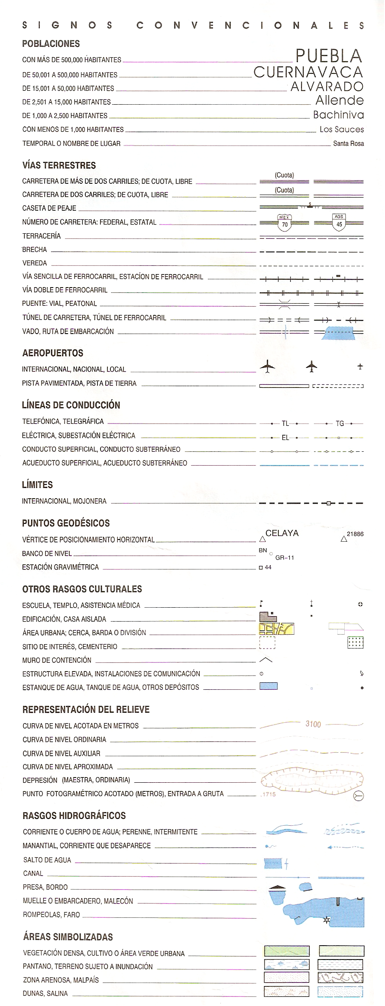

Simbología Lineal
Inicio
Presentación
4.1 Orientación
4.2 Escala
4.3 Simbología
4.4 Coordenadas
4.5 Proyecciones
Volver
Puntual
Areal

Slide 42
Simbología Puntual
Inicio
Presentación
4.1 Orientación
4.2 Escala
4.3 Simbología
4.4 Coordenadas
4.5 Proyecciones
Volver
Lineal
Areal

Slide 43
Simbología Areal
Inicio
Presentación
4.1 Orientación
4.2 Escala
4.3 Simbología
4.4 Coordenadas
4.5 Proyecciones
Volver
Lineal
Puntual

Slide 44
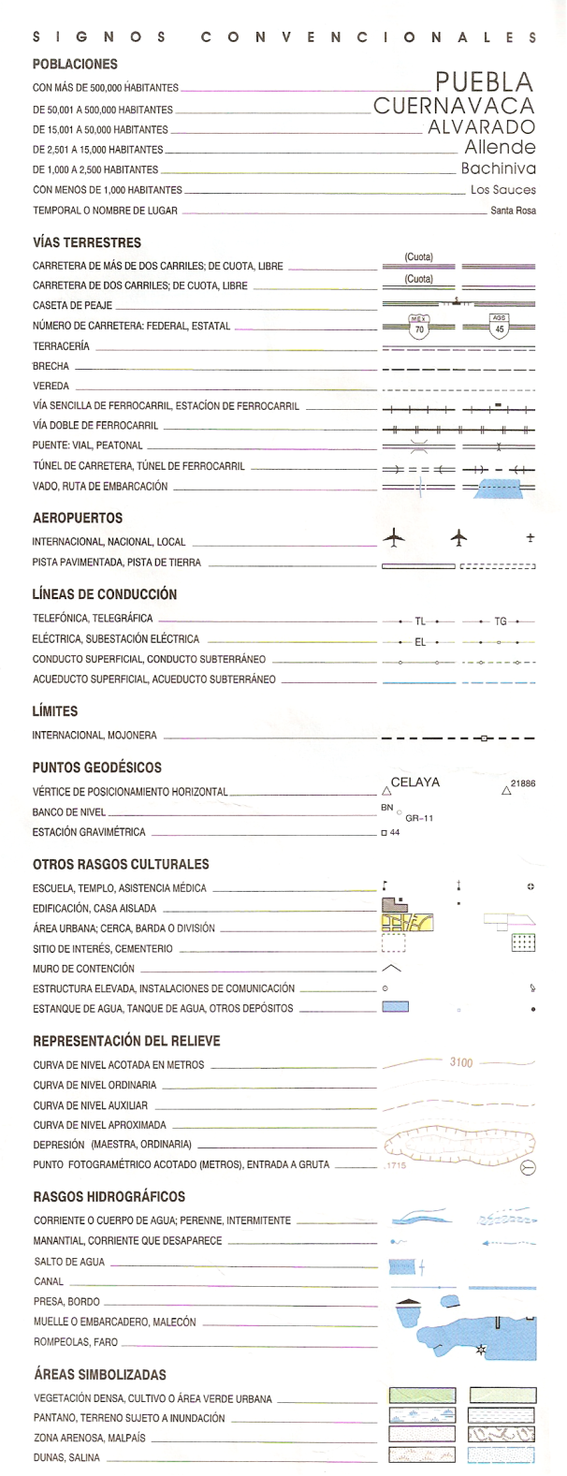
Simbología por color
Inicio
Rasgos culturales hechos por el hombre
Presentación
4.1 Orientación
4.2 Escala
4.3 Simbología
Hidrología
4.4 Coordenadas
4.5 Proyecciones
Vegetación
Topografía
Volver

Slide 45

Rotulación
Inicio
Presentación
4.1 Orientación
4.2 Escala
4.3 Simbología
4.4 Coordenadas
4.5 Proyecciones
Volver

Slide 46
Coordenadas
Uno de los principios básicos de la geografía es la localización de todo
fenómeno que ocurre en la superficie terrestre está localizado en algún
lugar, por lo tanto, con base en este principio se sitúan las áreas donde se presentan los hechos y se producen los fenómenos Geográficos
Para determinar un punto sobre la superficie terrestre es necesario conocer qué tipo de coordenada es la que deseamos encontrar; existen dos tipos
Inicio
Presentación
4.1 Orientación
4.2 Escala
Cartesianas
Geográficas
4.3 Simbología
4.4 Coordenadas
4.5 Proyecciones
Elementos de las coordenadas
Ejemplo de aplicación

Slide 47
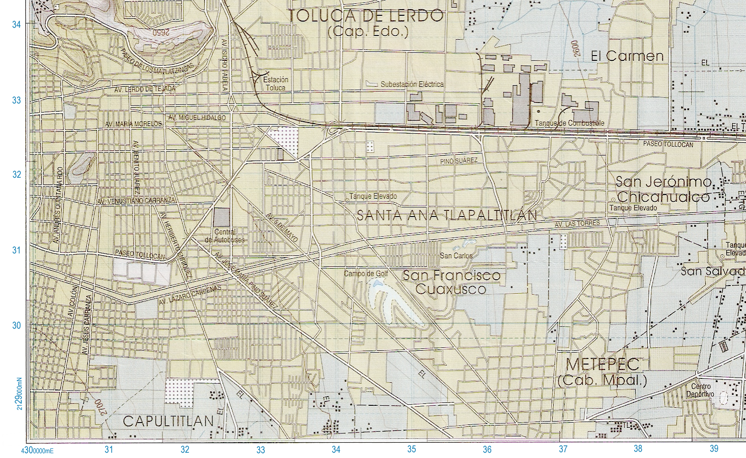
Coordenadas Cartesianas
Se utilizan para localizar puntos en superficies planas, están formadas
por dos rectas perpendiculares que se cortan en el centro, dando origen al
eje de las abscisas (Y), y el eje de las ordenadas (X); sus unidades de medida son los metros, centímetros, milímetros
Inicio
Presentación
4.1 Orientación
4.2 Escala
4.3 Simbología
4.4 Coordenadas
4.5 Proyecciones
Volver

Slide 48
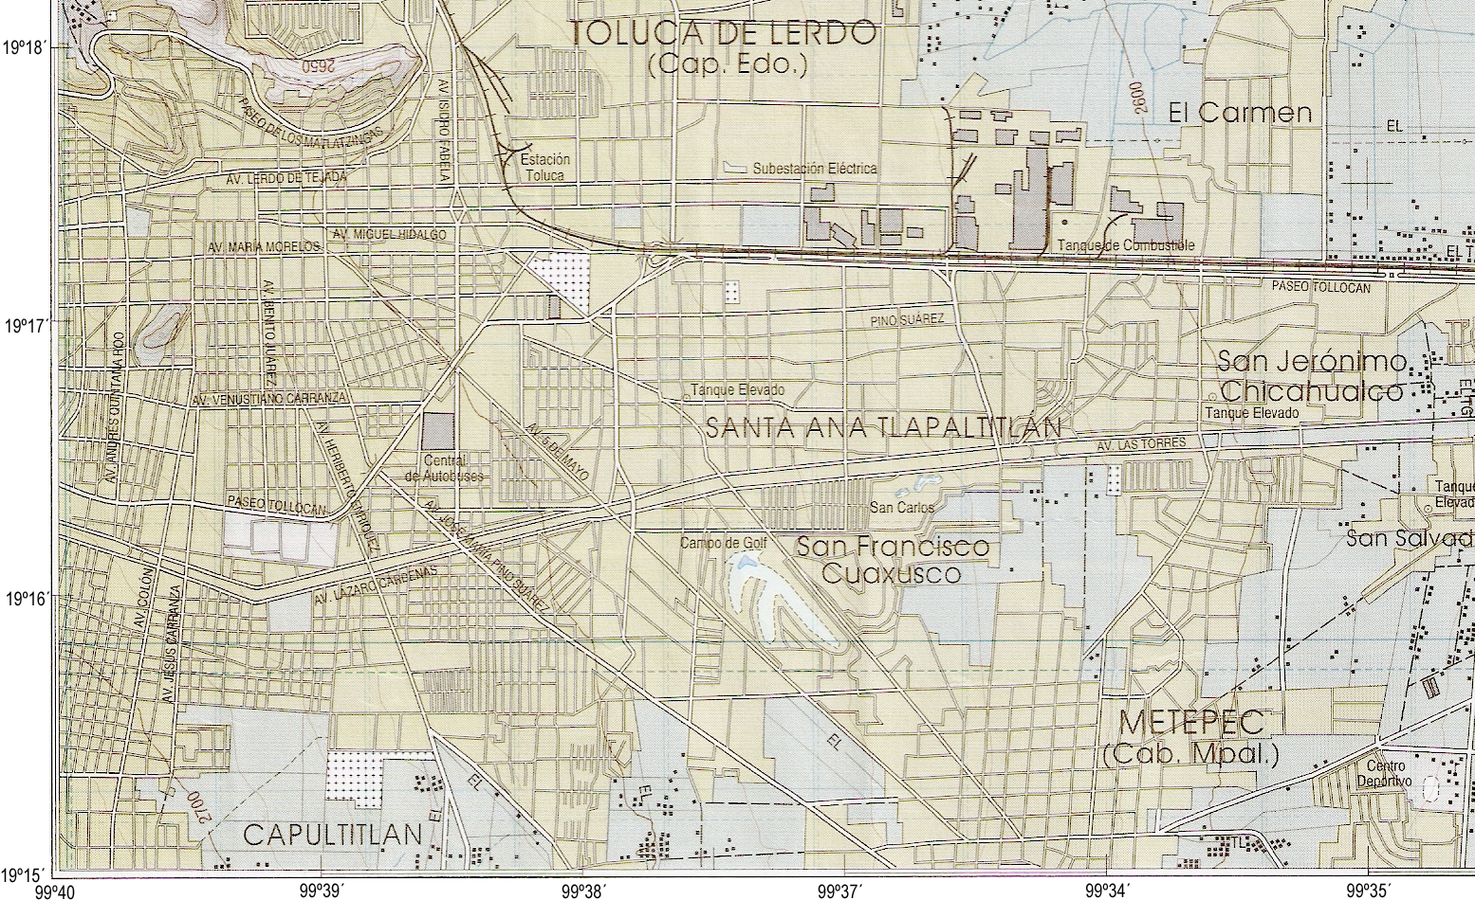
Coordenadas Geográficas
Las geográficas sirven para determinar la situación de un punto de la
superficie terrestre, utilizando dos círculos, el ecuador y el meridiano cero
o de origen, sus unidades de medida son los grados, minutos, segundos, pues la tierra está dividida en 360
Inicio
Presentación
4.1 Orientación
4.2 Escala
4.3 Simbología
4.4 Coordenadas
4.5 Proyecciones
Volver

Slide 49
Elementos de las Coordenadas
Inicio
Latitud: es la distancia en grados, minutos, y segundos desde el Ecuador (0 0´0´´), se localiza la máxima en los polos norte y su máxima (90)
Longitud: es la distancia en grados, minutos y segundos desde el meridiano de Greenwich (0 0´0´´), la máxima longitud se encuentra en el antimeridiano de este es 180
Altitud: es la distancia vertical en metros, desde determinado lugar hasta el nivel del mar (n.m)
Curvas de nivel: Para señalar el nivel del terreno (Montañas, valles, llanuras, etc) la mayor presión posible que debe existir, se usa un signo convencional denominado curvas de nivel. Estas se definen como líneas imaginarias, resultantes de la intersección de un plano horizontal con el relieve del terreno, La altura de este plano sobre el nivel medio del mar (n.m.m) de cualquier rasgo geográfico es la cota de la curva de nivel, todas están a la misma distancia
Presentación
4.1 Orientación
4.2 Escala
4.3 Simbología
4.4 Coordenadas
4.5 Proyecciones
Coordenadas

Slide 50
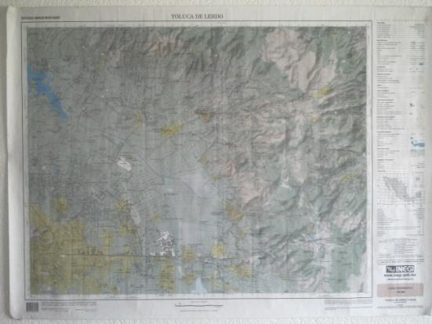
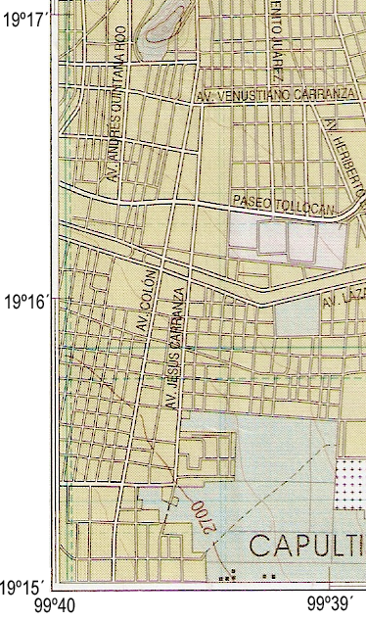
Ejemplo de Aplicación
Inicio
Para ubicar el punto tenemos que hacer lo siguiente
Trazar una línea paralela al ecuador y otra al extremo más cercano al meridiano
Medir la distancia en latitud a la cual se encuentra el punto que se requiere determinar (A partir de 1915´ Norte)
Medir la distancia en longitud a la cual se encuentra el punto que se quiere determinar (A partir del 9939´ Este)
Determinar la lectura del punto que se ubica en las líneas punteadas (Donde se intersecta la abscisa y la ordenada)
En el ejemplo se está determinando la coordenada siguiente
Latitud 1916´42´´
Longitud 9939´25´´
Presentación
1
4.1 Orientación
A
Latitud 1916´42´´ Longitud 9939´25´´
2
4.2 Escala
4.3 Simbología
3
4.4 Coordenadas
4
4.5 Proyecciones
1916´42´´
9939´25´´
Coordenadas

Slide 51
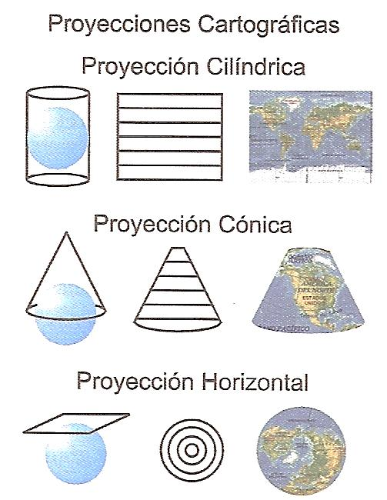
Proyecciones
Es un método de representación, determinado matemáticamente, de la
superficie de la esfera sobre un plano. También, puede definirse como una red de
paralelos y meridianos sobre la cual puede ser dibujado un mapa. Para trazar las proyecciones en general se basa en la proyección de las sombras de los meridianos y paralelos de una esfera sobre una superficie que puede convertirse en plano sin deformaciones, tal como la superficie cilíndrica o cónica
Existen tres tipos básicos de proyecciones: cilíndrica, cónica y horizontal
Inicio
Presentación
4.1 Orientación
4.2 Escala
4.3 Simbología
Cilíndrica
4.4 Coordenadas
4.5 Proyecciones
Cónica
Horizontal

Slide 52
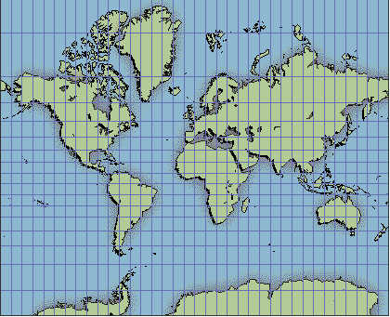
Proyección Cilíndrica
Es la más usada en así todo el mundo, de ahí que se le llame universal, se basa en un cilindro que envuelve a la tierra y cuyo eje está a 90 con respecto al eje de esta
El cartógrafo considera la superficie del mapa como un cilindro, secante o tangente a la esfera, que rodea al globo terráqueo tocándolo en el ecuador. Los meridianos y paralelos son líneas rectas que se cortan perpendicularmente entre sí (proyección cilíndrica simple).
El mapa resultante representa la superficie del mundo como un rectángulo con líneas paralelas equidistantes de longitud y líneas paralelas de latitud con separación desigual.
Los meridianos se deforman en altas latitudes porque son equidistantes; debido a la curvatura del globo terráqueo, los paralelos de latitud más próximos a los polos aparecen cada vez menos espaciados entre sí.
Como las formas de las áreas se van distorsionando a medida que se acercan a los polos, este tipo de proyección se suele usar para las zonas intertropicales, comprendidas entre los 40N y los 40  S. Para destacar las latitudes medias se suelen usar las proyecciones de Mercator y Peters. Para evitar las deformaciones en altas latitudes se utilizan proyecciones pseudocilíndricas, como la de Van der Grinten.
Inicio
Presentación
4.1 Orientación
4.2 Escala
4.3 Simbología
4.4 Coordenadas
4.5 Proyecciones
Si se coloca un papel dispuesto en forma de cilindro alrededor de un globo iluminado, la proyección en el cilindro será un mapa de proyección cilíndrica. La forma de los continentes próximos al centro del cilindro no sufrirá apenas ninguna distorsión, mientras que las regiones cercanas a los polos estarán desproporcionadas
Volver

Slide 53
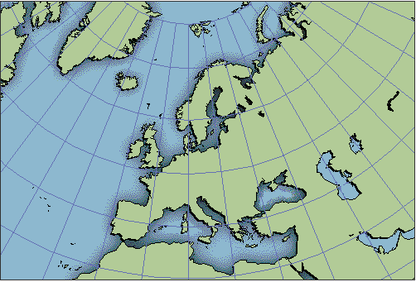
Proyección Cónica
Esta proyección se basa en un cono colocado sobre la tierra en forma secante y cuyo vértice coincide con la línea del eje de la tierra, se utiliza para las cartas de pequeña escala
Se obtienen al proyectar la superficie esférica sobre un cono tangente o secante a la esfera. Los meridianos son líneas rectas que convergen en el polo y los paralelos, circunferencias concéntricas con centro en él.
Son las proyecciones cartográficas que representan mejor las zonas entre los trópicos y los círculos polares. No se puede representar el globo terráqueo completo.
Cuando el cono es tangente al globo en uno o varios paralelos base, el mapa que resulta es muy preciso a lo largo de esos paralelos y áreas próximas, pero la distorsión aumenta progresivamente a medida que nos alejamos de ellos.
Este tipo de proyección resulta adecuado para los mapas de gran extensión latitudinal.
Inicio
Presentación
4.1 Orientación
4.2 Escala
4.3 Simbología
4.4 Coordenadas
4.5 Proyecciones
Si imaginamos un cono de papel situado sobre un globo iluminado, la proyección resultante será un mapa de proyección cónica. Estos mapas carecen relativamente de distorsiones en las regiones de latitudes medias y por eso se utilizan para representar países que se encuentran en esas regiones.
Volver

Slide 54
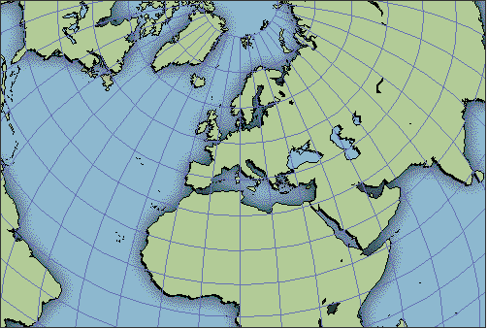
Proyección Horizontal o Azimutal o Cenitales
Inicio
Si el globo terráqueo se proyecta desde un punto de vista sobre el plano, la proyección que resulta se denomina horizontal. A estas proyecciones se les conoce también como acimutales por el circulo azimutal en horizontal
Proyecciones acimutales o cenitales. Se obtienen al proyectar la superficie esférica sobre un plano.
Pueden ser polares (plano tangente al polo), ecuatoriales (plano tangente a un punto sobre el ecuador) u oblicuas (plano tangente a un punto cualquiera entre el polo y el ecuador).
Son las que representan mejor las zonas polares. Solo abarcan un hemisferio. Las deformaciones aumentan a medida que nos alejamos del punto de tangencia. Este grupo incluye la proyección gnomónica, la equivalente de Lambert, la equidistante, la ortográfica y la estereográfica.
Presentación
4.1 Orientación
4.2 Escala
4.3 Simbología
4.4 Coordenadas
4.5 Proyecciones
Si se apoya un papel en un único punto de un globo iluminado, la proyección del globo en el papel da como resultado un mapa de proyección acimutal. Estos mapas se emplean para representar las regiones polares, Estas aparecen relativamente sin distorsión, pero esta crece según se van acercando los meridianos a las áreas ecuatoriales.
Volver

Slide 55
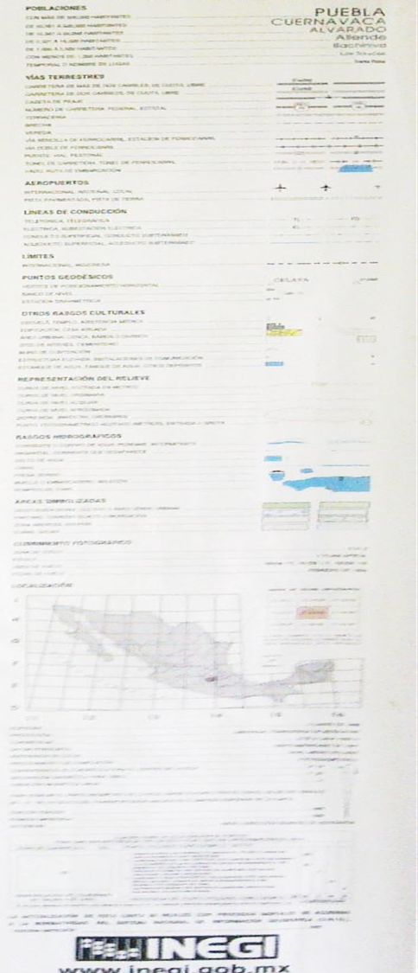
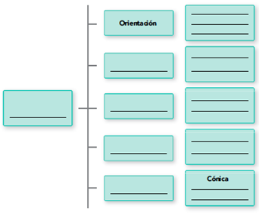
Componentes del mapa: orientación, coordenadas, escalas, simbología y proyecciones. Con base en los elementos que componen un mapa, complementa el siguiente mapa mental.
EJERCICIO

Slide 56
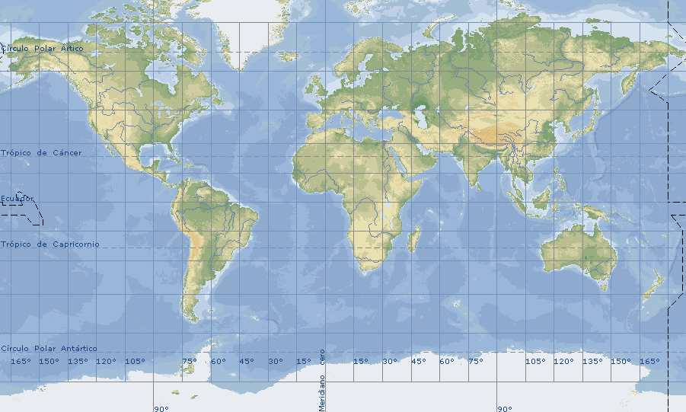
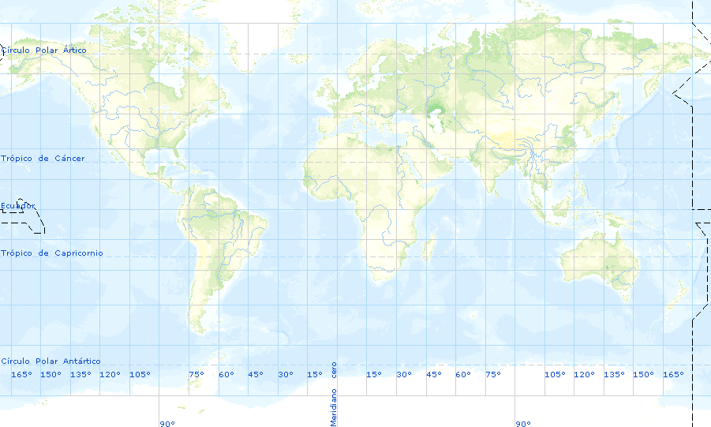
Clasificación Cartográfica
Los mapas son muy diversos, ya que pueden contener distintos
tipos de información, cada uno es ocupado en un lugar o motivo distinto, ya sea para análisis, clasificación de acuerdo un parámetro o tema específico, o representación de un fenómeno o hecho
Ya que existen una gran variedad de mapas se han hecho dos grandes clasificaciones:
Inicio
5.1 Clasificación por Escala
5.2 Clasificación por Contenido
Clasificación por Escala
Clasificación por Contenido

Slide 57
Clasificación por Escala
Por su escala se dividen en tres grupos:
Escalas grandes………………………….. 1:25,000 y mayores
Escalas medianas……..…………….. … 1:50,000 – 1:250,000
Escalas pequeñas……….………………. 1:500,000 y menores
Una clasificación más amplia de acuerdo a su escala es la siguiente:
Escalas muy grandes .….……………. 1:2,500 y mayores
Escalas grandes .………….……………. 1:5,000 – 1:25,000
Escalas pequeñas .…...………………. 1:500,000 – 1:2,500,000
Escalas muy pequeñas ....……… …. 1:5,000,000 y menores
Inicio
Presentación
5.1 Clasificación por Escala
5.2 Clasificación por Contenido

Slide 58
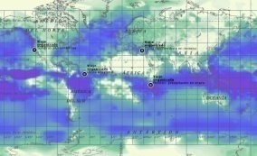






Clasificación por Contenido
Por su contenido los mapas se dividen en dos grupos:
Mapas topográficos: Sirven para determinar las medidas y configuraciones de un área geográfica. Se pueden calcular distancias y diferencias de nivel entre lugares, superficies, áreas, etc. Es posible localizar pueblos, ciudades, vías de comunicación, etc. Su objetivo es describir con precisión y riguroso detalle los accidentes topográficos.
Mapas temáticos: Están consagrados a los temas específicos. El contenido de su información y sus objetivos van dirigidos al tema que se trate.
Estos contienen poca información topográfica para sustentar el contenido temático y complementario.
La cartografía temática se divide en:
Cartografía náutica y militar: cartas de navegación, aeronáutica y de tácticas militares.
Cartografía física: mapas geológicos, climáticos, fisiográficos, tectónicos y oceanografía física.
Cartografía biológica: mapas forestales, flora y fauna, zoología, marina, etc.
Cartografía humana: mapas étnicos, lingüísticos, religiosos, turísticos, etc.
Cartografía censal: es la representación del marco geoestadístico de un país.
Inicio
Presentación
5.1 Clasificación por Escala
5.2 Clasificación por Contenido
Cartógrafo

Slide 59









Cartógrafo
En los siguientes mapas se ejemplifican los mapas por medio de la clasificación por
contenido o temática además del tipo de simbología utilizada ya sea areal, puntual
o lineal
Inicio
Presentación
Político
5.1 Clasificación por Escala
Físico
Vegetación
5.2 Clasificación por Contenido
Tectónico
Climático
Tierra de día
Husos Horarios
Idioma
Religión
Nota: En algunos Mapas la simbología no se visualiza debido al tamaño representado, pero eso no indica que no la contenga

Slide 60





Tierra de Día
Desiertos
Bosques y Praderas
Montañas
Hielo
Lagos y Océanos
Tierra de Noche
Volver

Slide 61



Tierra de Noche
Tierra de Día
Volver

Slide 62



Mapa físico
Volver

Slide 63


Mapa Político
Volver

Slide 64

Mapa de Vegetación
Volver

Slide 65


Mapa de Climático
Volver

Slide 66


Mapa de Idiomas
Volver

Slide 67

Mapa de Religiones
Volver

Slide 68


Mapa de husos horarios
Volver

Slide 69


Mapa Tectónico
Volver

Slide 70
Uso y aplicaciones de las nuevas tecnologías cartográficas
La cartografía día a día tiene que actualizarse para representar los mapas cada vez
más precisa, presentando datos en vivió o por lo menos actualizados con frecuencia, con esto tiene que valerse de los desarrollos tecnológicos y adaptarlos de manera que sean útiles para su desarrollo
Entre ellos están:
Cartografía digital.
Sistemas de Información Geográfica. (SIG.)
Sistema de Posicionamiento Global.
Imágenes de Satélite.
Fotografía aérea.
Radar.
Pero de existir beneficios con las nuevas tecnologías también pueden existir desventajas o problemas en el manejo de estas, ya sea del tipo climático (Según el caso de la fotografía o el GPS), de recursos (el hardware debido que en ocasiones existe una variación en la presentación de datos en un recurso impreso, como el humano)
Inicio
6.1 Cartografía Digital
6.2 Sistemas de información Geográfica
6.3 Sistemas de Posicionamiento Global GPS
6.4 Imágenes de Satélite
6.5 Fotografía Aérea
6.6 Radar y Barredor Térmico
6.7 Ventajas y desventajas en el uso de las aplicaciones tecnológica

Slide 71

Cartografía Digital
Está distribuida en varios archivos que son vistos como capas
(layers). En el grupo principal se encuentran ejes de calles (nombres y numeración). Éstas capas pueden ser visualizadas y consultadas en forma particular o combinadas en forma que resulte necesario para cada usuario. Son editables.
Las coordenadas se encuentran en el sistema y están vinculadas a un punto de la red que comprende todo un territorio.
Inicio
Presentación
6.1 Cartografía Digital
El sistema de información MapInfo Profesional es la herramienta idónea para operar con la cartografía Digital.
Al quedar la información vinculada a los objetos y coordenadas de un mapa digital, se crea la posibilidad de seleccionar gráficamente los objetos de una región definida por el usuario y analizar el contenido de los registros asociados a estos objetos.
Combinando la selección gráfica con condiciones alfanuméricas, se pueden obtener resultados en forma de listas y mapas con la distribución de los objetos seleccionados.
El formato vectorial permite vincular a los objetos de la cartografía digital con
cualquier tema que sea de interés tanto en sentido nacional como regional.
6.2 Sistemas de información Geográfica
6.3 Sistemas de Posicionamiento Global GPS
6.4 Imágenes de Satélite
6.5 Fotografía Aérea
6.6 Radar y Barredor Térmico
6.7 Ventajas y desventajas en el uso de las aplicaciones tecnológica

Slide 72
Sistemas de Información Geográfica (SIG)
Es un sistema de hardware, software y procedimientos diseñados para soportar
la captura, administración manipulación, análisis, modelamiento y traficación de datos
u objetos referenciados espacialmente para resolver problemas complejos de planeación y administración.
Un SIG es una herramienta de análisis de información, ésta debe tener una referencia espacial y conserva una inteligencia propia sobre la topología y representación.
Inicio
Presentación
Equipos (hardware): Lugar en donde opera el SIG
Recursos humanos: La tecnología de los SIG está limitada si no se cuenta con el personal capaz de operar, desarrollar y administrar el sistema.
Procedimientos: Un SIG opera acorde con un plan bien diseñado y con unas reglas claras del negocio, que son los modelos y las prácticas operativas características de cada organización.
Programas (software): Los programas del SIG proveen las funciones y las herramientas necesarias para almacenar, analizar y desplegar la información geográfica. Los principales componentes son: Una base de datos, herramientas para la entrada y manipulación de la información geográfica. además que permitan búsquedas geográficas, análisis y visualización.
Datos: Los datos geográficos y tabulares pueden ser adquiridos por quien implementa el sistema de información así como por terceros que ya los tienen disponibles.
6.1 Cartografía Digital
6.2 Sistemas de información Geográfica
6.3 Sistemas de Posicionamiento Global GPS
6.4 Imágenes de Satélite
6.5 Fotografía Aérea
6.6 Radar y Barredor Térmico
6.7 Ventajas y desventajas en el uso de las aplicaciones tecnológica

Slide 73
Sistemas de Posicionamiento Global
Global Position System (GPS)
Es un método para identificar y grabar generalmente en forma electrónica la ubicación
de un objeto o persona; en general son un sistema de navegación basado en satélites
creado y aprobado por el Departamento de Defensa de los Estados Unidos de América. El sistema fue concebido como un auxiliar para la navegación de las fuerzas militares de los Estados Unidos de América.
Funcionamiento del GPS
Se basa en las distancias entre el receptor y una serie de satélites para conocer su posición, mediante la triangulación de la señal que este emite, pero al mismo tiempo recibe
Aplicaciones de los GPS
Su finalidad es generar información puntual o local ya sea en redes geodésicas, levantamientos topográficos y navegación terrestre, marítima y aérea.
Control y actualización cartográfica digital.
Manipulación y actualización de base de datos cartográficos digitales.
Elaboración de un formato tanto gráfico como de atributos asociados a una base cartográfica, para un posterior análisis de la información territorial deducida.
Determinación y transformación de coordenadas de referencia en la proyección UMT.
Medición en terreno en tiempo real de deslindes, superficies, vías aéreas, marítimas y terrestres.
Navegación, replanteo, trazados simples y de precisión.
Apoyo a levantamientos fotogramétricos.
Apoyo a prospecciones geofísicas, geológicas y geoquímicas
Inicio
Presentación
6.1 Cartografía Digital
Funcionamiento de un GPS
6.2 Sistemas de información Geográfica
6.3 Sistemas de Posicionamiento Global GPS
6.4 Imágenes de Satélite
6.5 Fotografía Aérea
6.6 Radar y Barredor Térmico
6.7 Ventajas y desventajas en el uso de las aplicaciones tecnológica

Slide 74

Funcionamiento de un GPS
Inicio
Presentación
6.1 Cartografía Digital
6.2 Sistemas de información Geográfica
6.3 Sistemas de Posicionamiento Global GPS
6.4 Imágenes de Satélite
6.5 Fotografía Aérea
Los satélites del Sistema de Posicionamiento Global (GPS) describen órbitas a gran altura sobre la Tierra en ubicaciones precisas. Permiten que el usuario de un receptor de GPS determine de forma exacta su latitud, longitud y altitud.
El receptor mide el tiempo que tardan en llegar las señales enviadas desde los diferentes satélites (A, B y C). A partir de esos datos, el receptor triangula la posición exacta. En todo momento, cada punto de la Tierra recibe cobertura de varios satélites. Se necesitan tres satélites para determinar la latitud y la longitud, mientras que un cuarto satélite (D) es necesario para determinar la altitud.
6.6 Radar y Barredor Térmico
6.7 Ventajas y desventajas en el uso de las aplicaciones tecnológica
Volver

Slide 75


Imágenes de Satélite
La percepción remota aérea es el proceso de obtener información tal como fotografías
e imágenes de satélite con sensores a bordo de aeronaves. Incluyen cámaras aéreas,
barredores electrónicos multiespectrales, barredores electrónicas térmicos infrarrojos, radiómetros pasivos para producir imágenes con microondas y radares aéreos de vista lateral.
La disponibilidad de imágenes de percepción remota aérea, varía según el tipo de datos requeridos. La fotografía aérea está disponible para muchas aéreas de estudio en la mayor parte del mundo. Las imágenes de radar suelen tener carácter reservado.
Inicio
Presentación
6.1 Cartografía Digital
Google Maps es una herramienta gratuita y publica en la cual puedes obtener imágenes satelitales de algún lugar o zona,
6.2 Sistemas de información Geográfica
6.3 Sistemas de Posicionamiento Global GPS
6.4 Imágenes de Satélite
La empresa de Software computacional Adobe® lanzo al mercado un software llamado Adobe Earth® La cual con la adquision de una licencia puedes visualizar imágenes en tiempo real, solo es necesario este software y una conexión a internet.
6.5 Fotografía Aérea
Imagen Satelital
Cd. De Toluca Edo. México
6.6 Radar y Barredor Térmico
6.7 Ventajas y desventajas en el uso de las aplicaciones tecnológica

Slide 76

Fotografía Aérea
Ofrece la interpretación más exacta de lo que ve el ojo humano, en términos de respuesta a la longitud de onda, resolución, perspectiva, visión estereoscópica, valores tonales y de color. Son probablemente los datos de percepción remota con los cuales, el planificador está más familiarizada.
Inicio
Presentación
6.1 Cartografía Digital
6.2 Sistemas de información Geográfica
6.3 Sistemas de Posicionamiento Global GPS
6.4 Imágenes de Satélite
6.5 Fotografía Aérea
6.6 Radar y Barredor Térmico
Ejemplo de la fotografía Aérea
6.7 Ventajas y desventajas en el uso de las aplicaciones tecnológica

Slide 77

Radar
El radar difiere de la aerofotografía como sensor remoto aéreo. Es un sensor activo que produce su propia iluminación. El mejor uso de las imágenes obtenidas con radares aéreos es la identificación de
Inicio
Características geológicas o geomorfológicas. Presentan variaciones de tono, textura, forma, y patrones que corresponden a diferencias en rasgos y estructuras en la superficie.
Las variaciones de tono que presentan las imágenes de radar y que aparecen como propiedades no familiares, son el resultado de la interacción de la señal del radar con el terreno y la vegetación.
.
Presentación
6.1 Cartografía Digital
6.2 Sistemas de información Geográfica
6.3 Sistemas de Posicionamiento Global GPS
6.4 Imágenes de Satélite
6.5 Fotografía Aérea
Barredores Térmicos
6.6 Radar y Barredor Térmico
Es la mejor manera de producir imágenes que definen el patrón térmico del terreno. Los métodos alternos no pueden ser usados de manera efectiva a las altitudes de vuelo de la aeronave, pues carece de adecuada resolución térmica.
6.7 Ventajas y desventajas en el uso de las aplicaciones tecnológica

Slide 78
Ventajas y limitaciones de las fotografías, radares y barredores térmicos.
Fotografías y radar.
La fotografía no puede ser utilizada en cualquier momento y cualquier condición climática, pero el radar sí.
Con el radar se puede medir la distancia con mayor precisión que con fotografías.
La fotografía muestra significativo mayor detalle y proporciona una excelente modalidad estereoscópica para propósitos de interpretación, en contraste con el modelo obtenido del radar, más limitado pero siempre útil.
Barredores electrónicos térmicos Infrarrojo (IR) Presentan distorsiones inherentes en la escena final de la imagen reconstituida debido a su técnica de registrar un barrido vertical sobre la cinta o película.
Inicio
Presentación
6.1 Cartografía Digital
6.2 Sistemas de información Geográfica
6.3 Sistemas de Posicionamiento Global GPS
6.4 Imágenes de Satélite
6.5 Fotografía Aérea
6.6 Radar y Barredor Térmico
6.7 Ventajas y desventajas en el uso de las aplicaciones tecnológica

Slide 79

BIBLIOGRAFÍA
-Buzai, G. (2008). Sistemas de información geográfica y cartografía temática. Buenos Aires: Lugar Editorial.
-Flores R. y Ernesto J. (2005). Elementos de cartografía temática. Universidad de los Andes, Mérida, Venezuela.
-Plata Rodríguez E., (2000). Fundamentos de Cartografía en los recursos naturales. Bogotá, Colombia: Universidad Santo Tomas, Bogotá, Colombia.
-Raisz, E., (1983). Cartografía. Madrid: Editorial Omega.
-Robinson A., Sale Randall., Morrison J., Muehrcke P. (2001). Elementos de cartografía. Barcelona: Ediciones Omega.
-Velázquez González, J. (2017). Geografía. México: UAEM.

